Slide 1

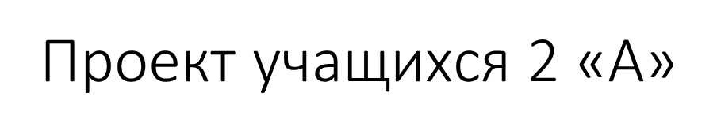
В гости к Бабе Яге
Школа «ГРАН»
Научный руководитель
Фиалковская Е.Л.

Slide 2
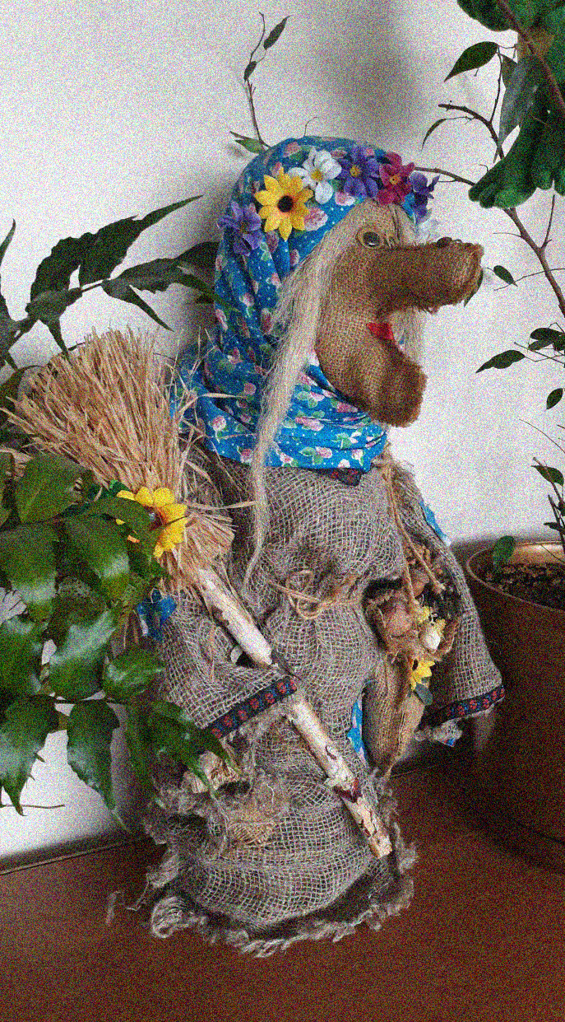
Цель работы:
-Узнать как можно больше о Бабе-Яге;
-выяснить, каким героем является Баба-Яга (положительным или отрицательным).
Задачи:
-узнать из дополнительной литературы о Бабе Яге;
-провести опрос среди учащихся по теме работы;
-прочитать русские народные сказки с участием Бабы Яги;
-проанализировать образ Бабы Яги и сделать выводы.
Гипотеза:
-предположим, что Баба Яга вымышленный персонаж русских народных сказок, который бывает не только отрицательным, но и положительным героем.

Slide 3
Наш маршрут:
1
Читаем сказки, собираем выставку книг
2
Рисуем портреты Бабы Яги
3
Готовим вопросы для обсуждения, проводим опрос
3
4
Посещаем Петербургский музей кукол
4
5
Сочиняем сказки, обсуждаем
6
Готовим презентацию

Slide 4
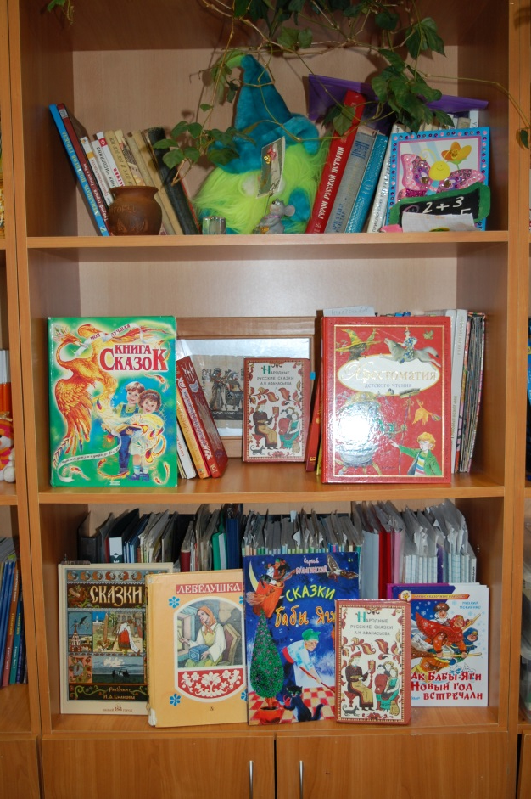
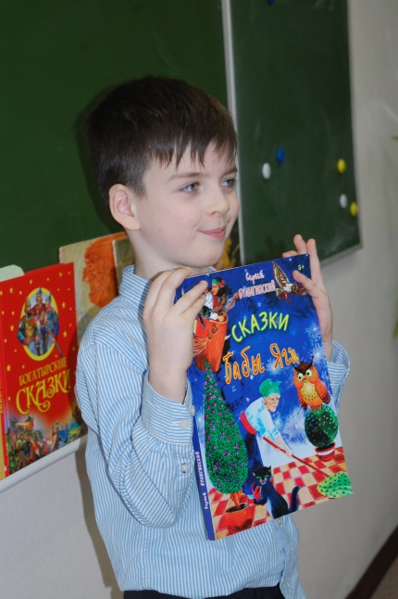
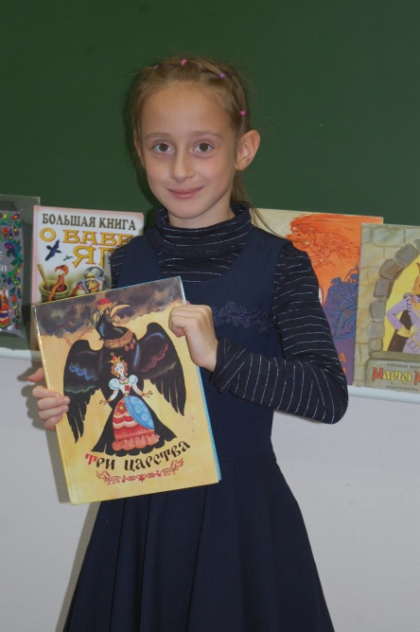
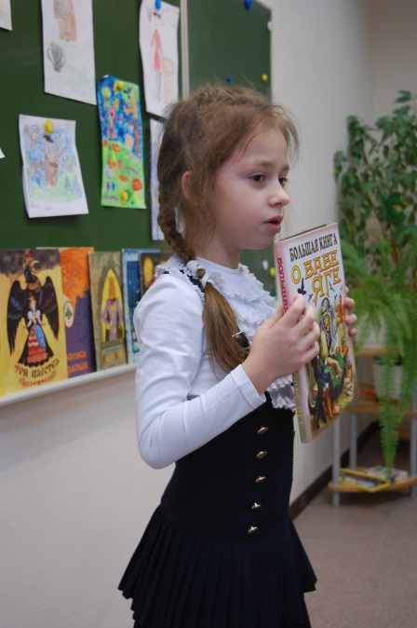
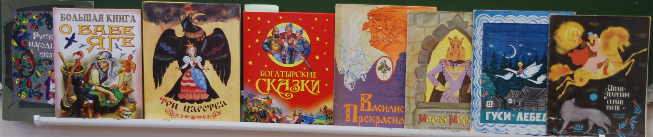
Наша выставка

Slide 5
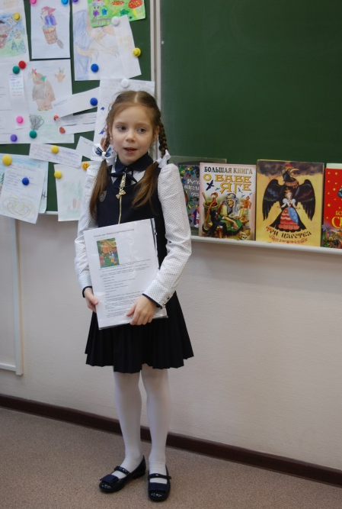
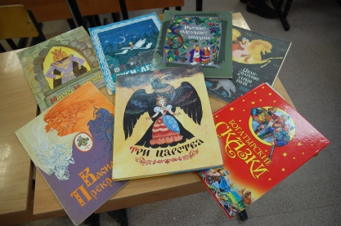
Список сказок с Бабой Ягой:
«Василиса и Премудрая»,
«Василиса Прекрасная»,
«Царевна-лягушка»,
"Марья Моревна",
"Гуси-лебеди",
"Баба Яга" ,
"Заколдованная королевна",
"Марфа - крестьянская дочь",
"О молодильных яблоках и живой воде",
"Иван Быкович",
"Марья Царевна",
"Сестрица Аленушка и братец Иванушка",
«Перышко Финиста Ясна Сокола»,
«Иван-царевич и серый волк»,
«Марья-искуссница»,

Slide 6
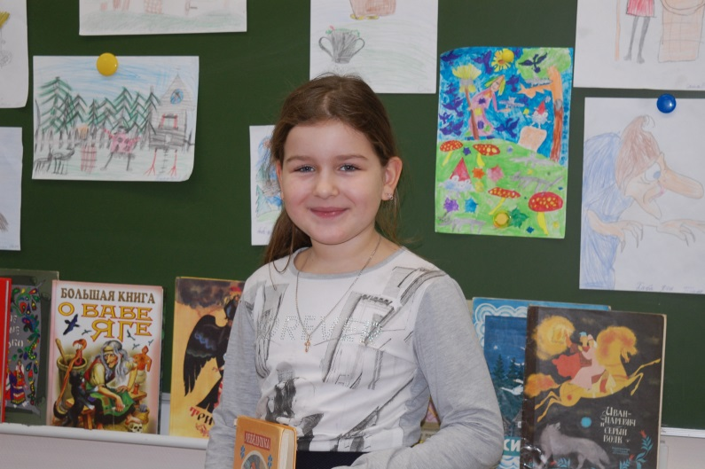
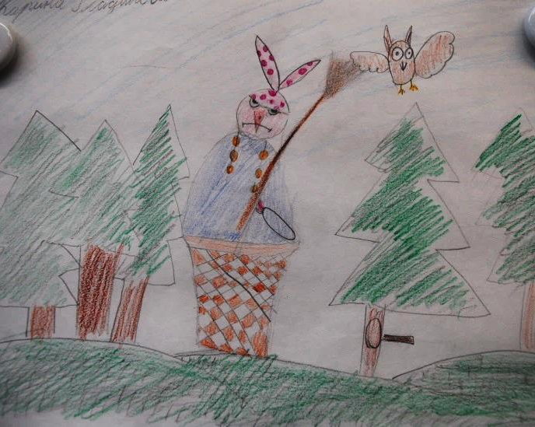
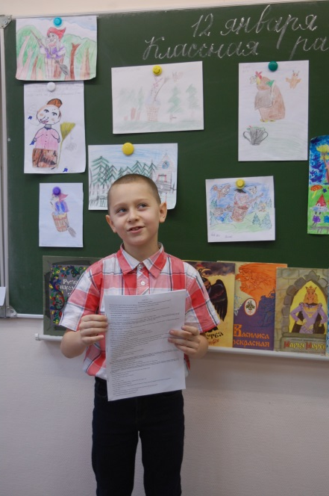
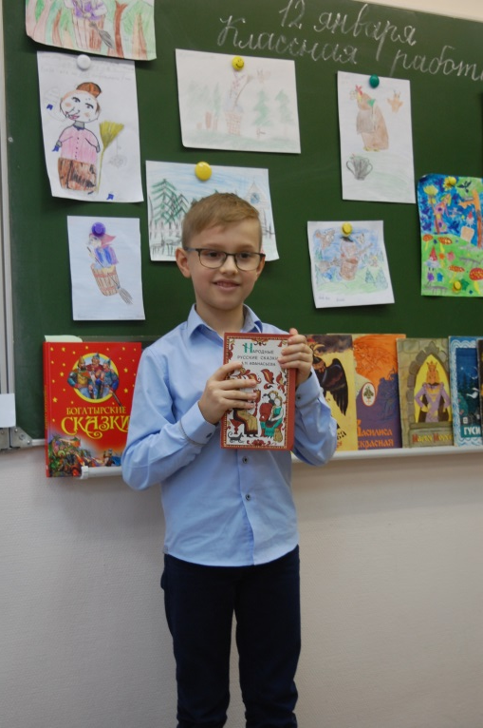
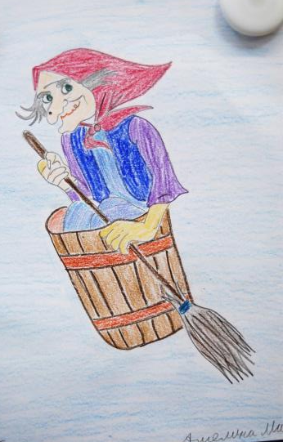
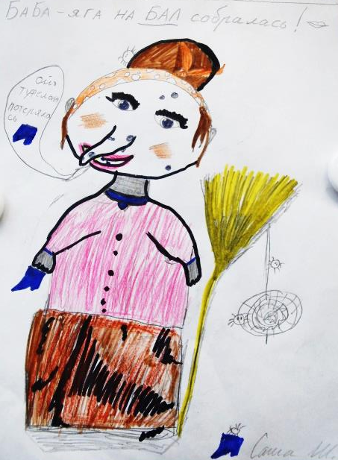
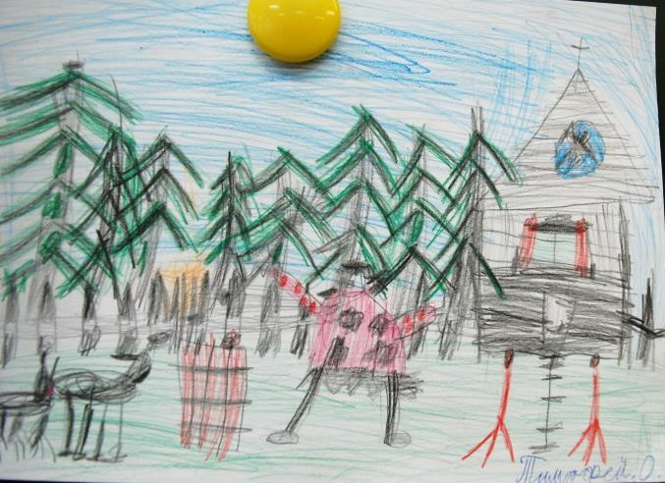
Наши художники

Slide 7
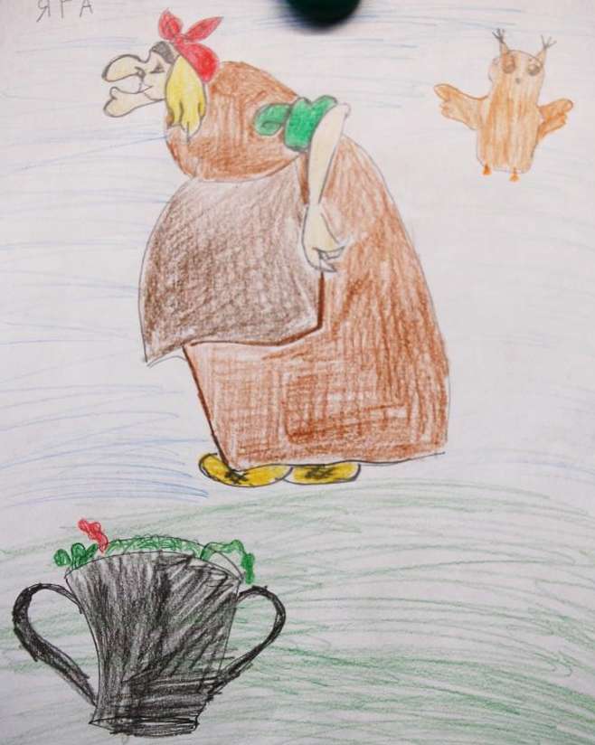
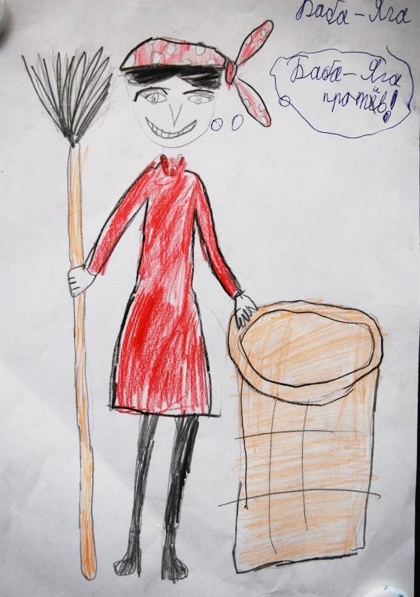
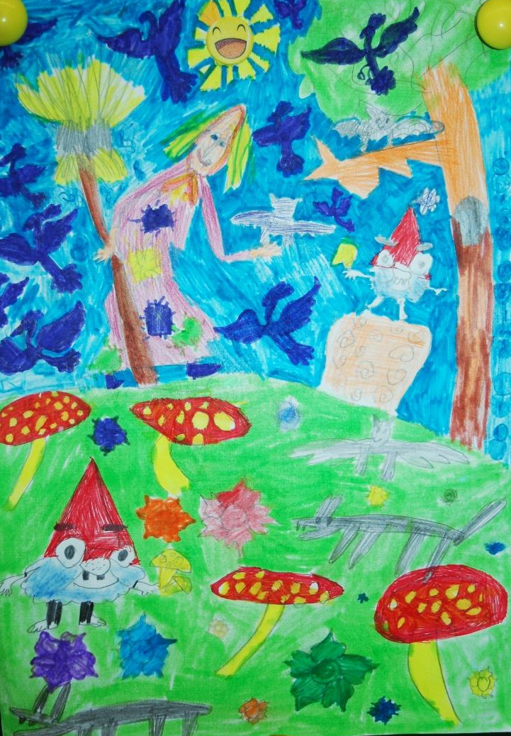
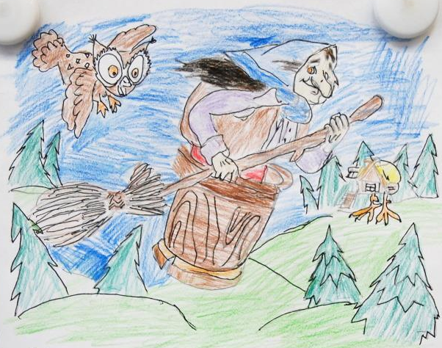
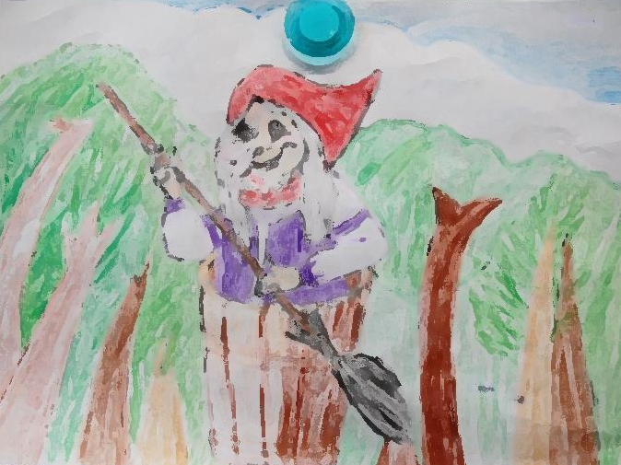
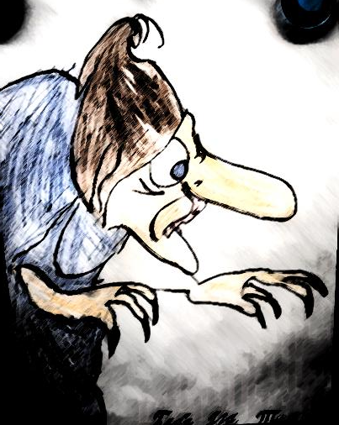

Slide 8
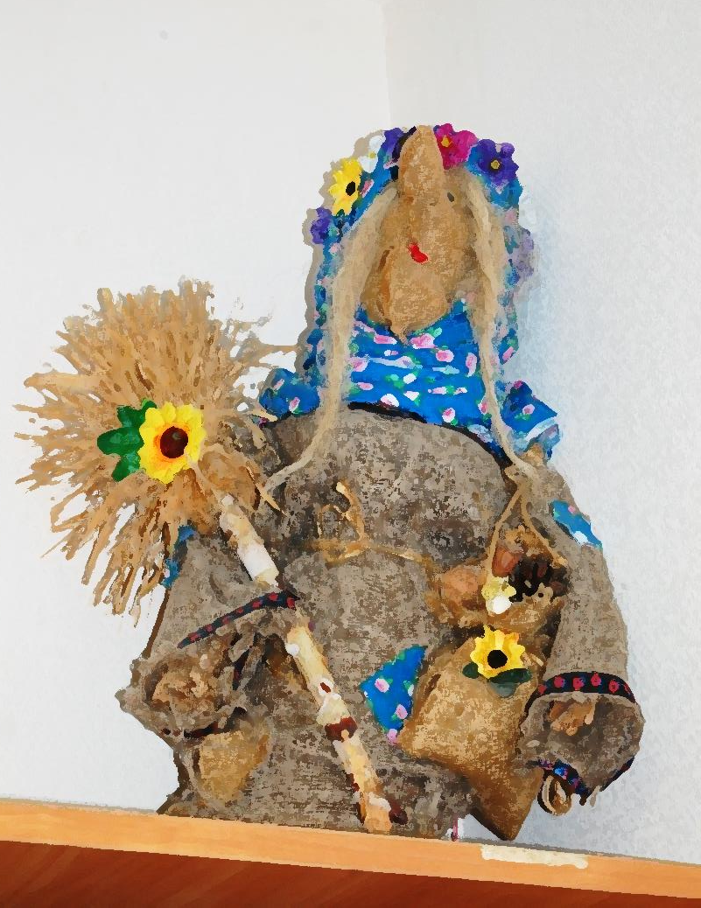
Опрос любителей сказок

Slide 9
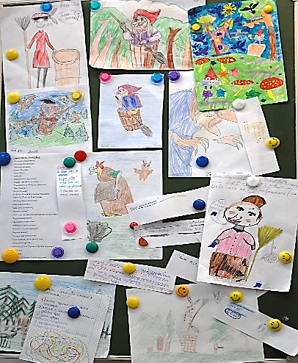
Результаты опроса:
Кто такая Баба Яга? Положительный
-Персонаж сказок ………..5 человек персонаж -5 человек
-Ведьма, колдунья………...8 человек
-Пожилая старушка……….3 человека Отрицательный
Какой вы себе её представляете? персонаж -7человек
-Злая, сердитая, страшная, кровожадная, хитрая, хмурая,
вечно голодная…………….7 человек
-Веселая, смешливая, добрая, справедливая,
симпатичная ………………..5человек
Живет в темном лесу, в избушке на курьих ножках.
Чем же занимается?
-Колдует, летает в ступе и на метле, крадет детей, ест людей, варит зелье, сражается с богатырями, всех пугает, пасет гусей-лебедей, ходит в гости к лешему;
-помогает добрым молодцам, испытывает их силу, хитрит, лежит на печи, учит, как залезать в печь, дает мудрые советы

Slide 10

Что рассказали словари?
Первое слово происходит от слова «Бабайка», которым пугают детей;
Второе слово Яга означает лесную женщину с наглым ворчливым характером.
В народных сказках: безобразная старуха-колдунья, передвигающаяся в ступе и заметающая след помелом (хозяйка леса, повелительница его обитателей, вещая старуха, страж входа в царство Смерти...)
Толковый словарь Кузнецова
Баба-яга или яга-баба, сказочное страшилище, большуха над ведьмами, подручница сатаны; Баба-яга костяная нога: в ступе едет, пестом погоняет (упирается), помелом след заметает; она простоволоса и в одной рубахе, без опояски: то и другое — верх бесчиния.
В.Даль

Slide 11
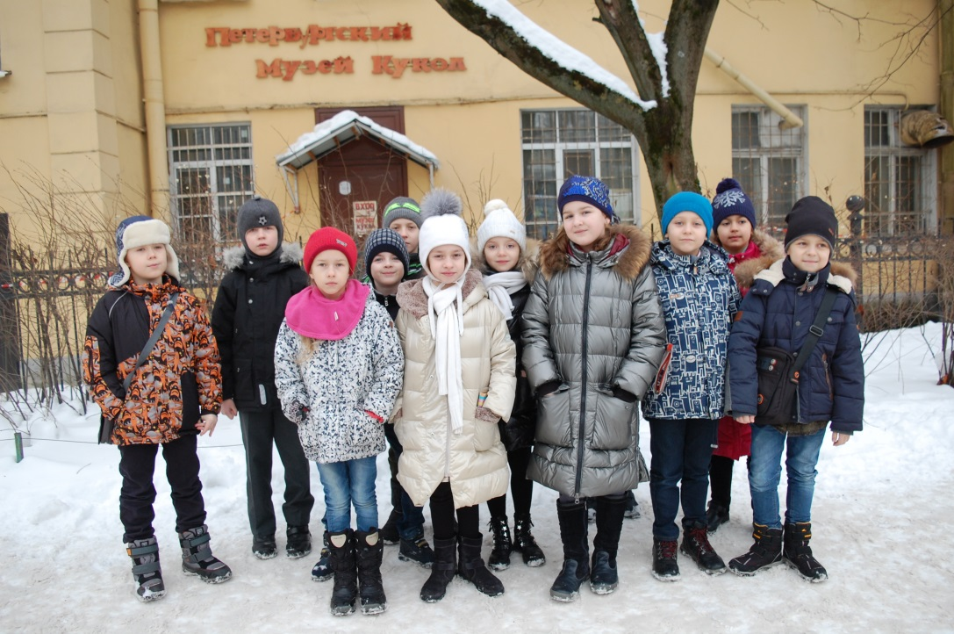
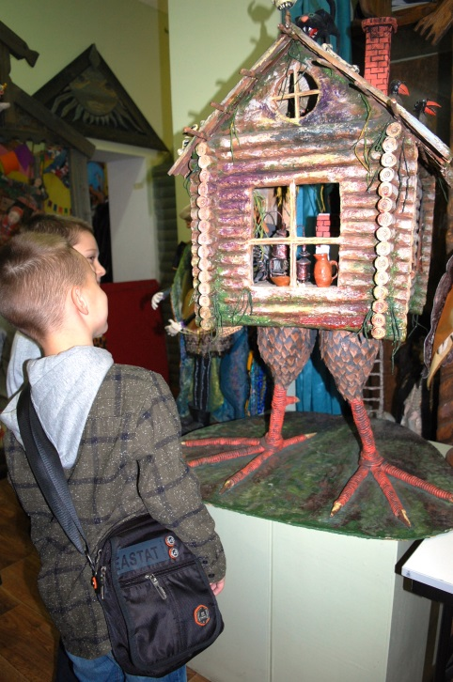
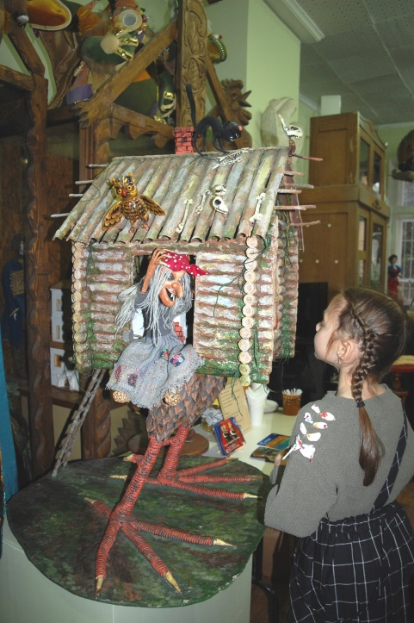
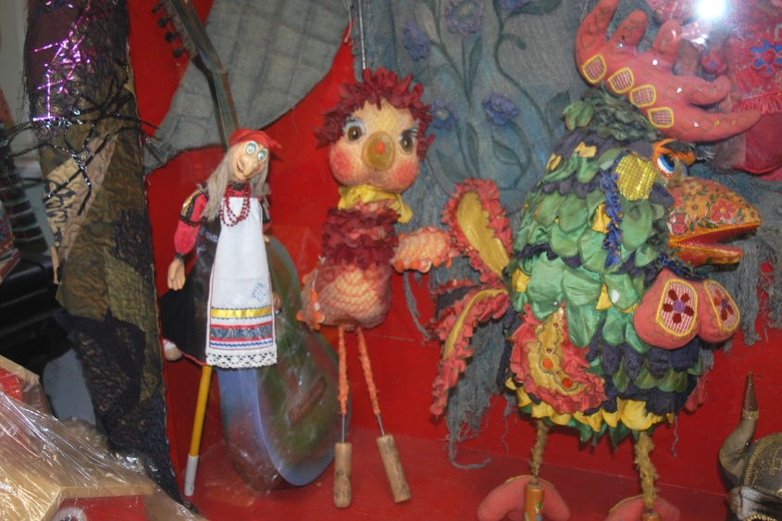
Петербургский музей кукол

Slide 12
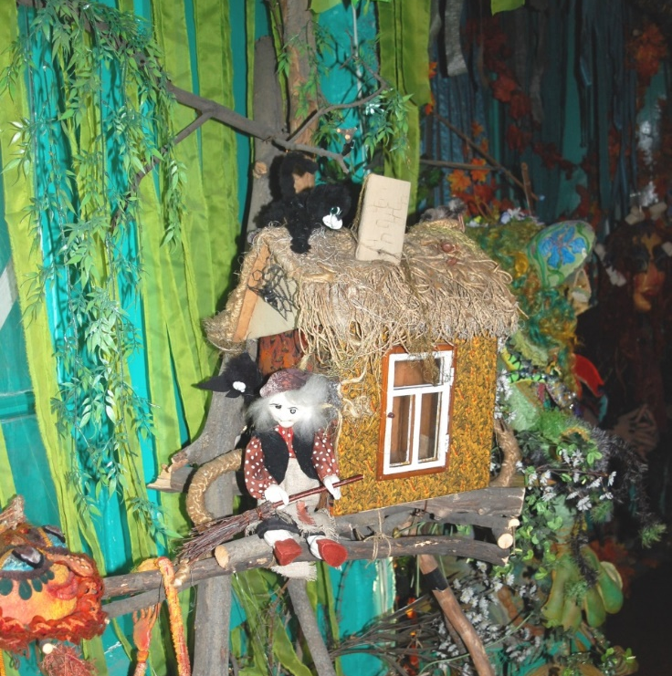
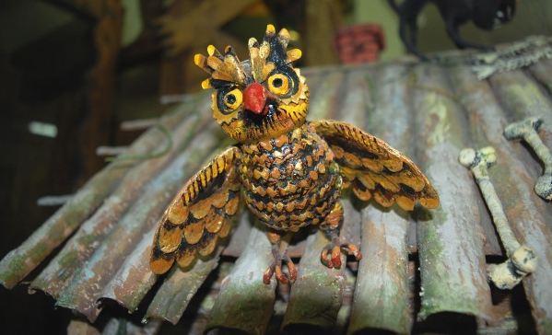
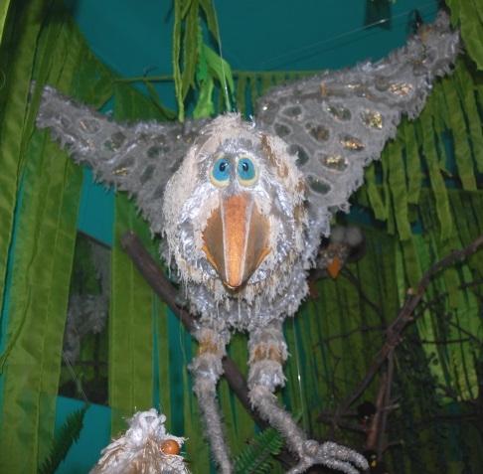
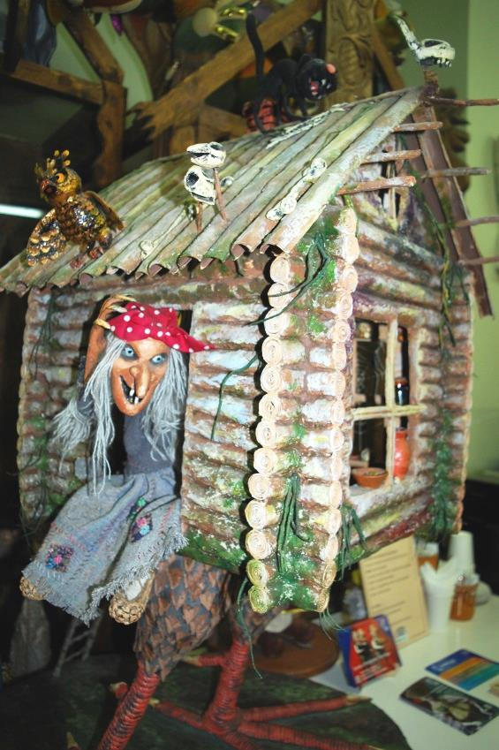
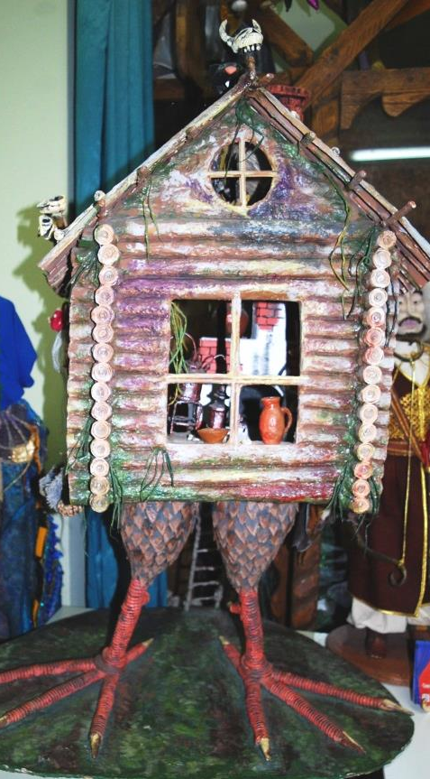
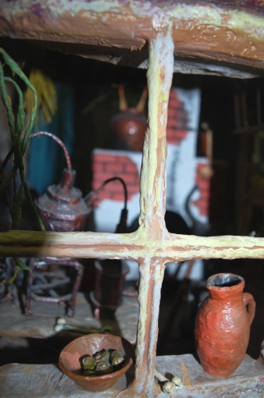

Slide 13
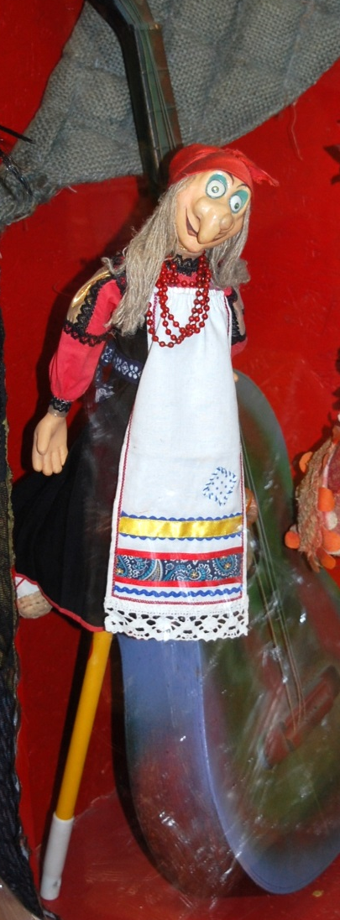
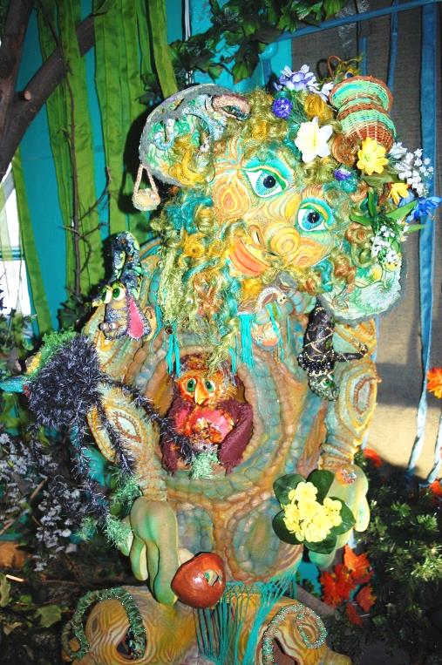
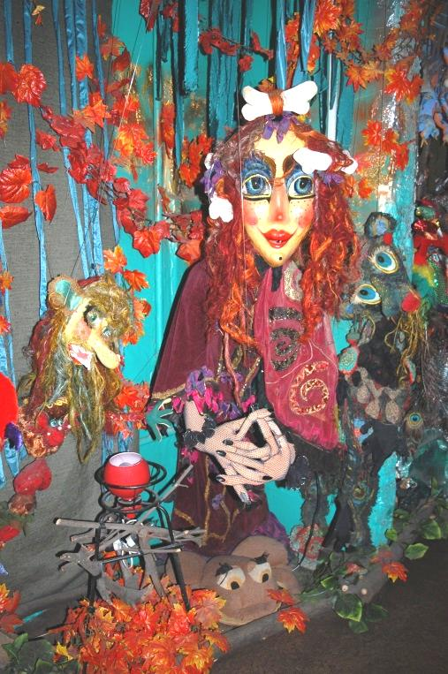
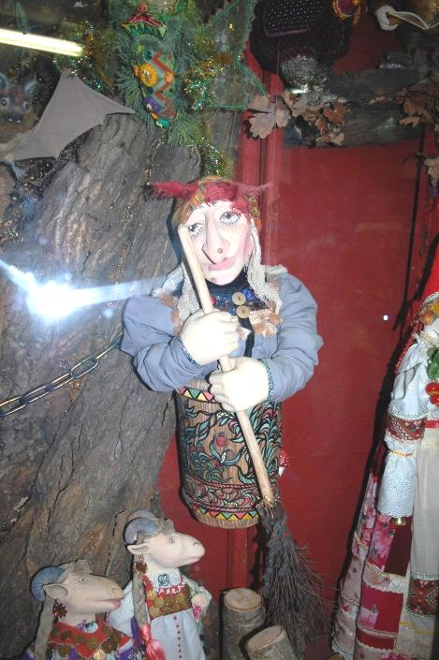
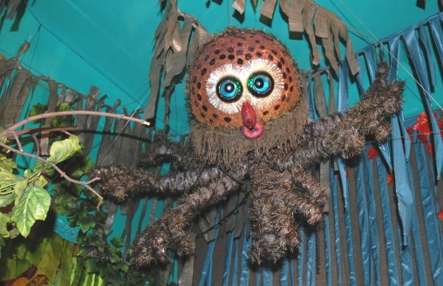
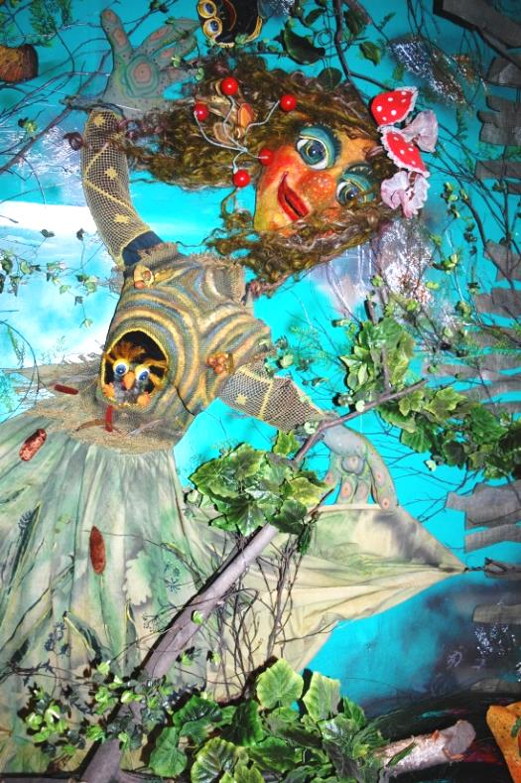
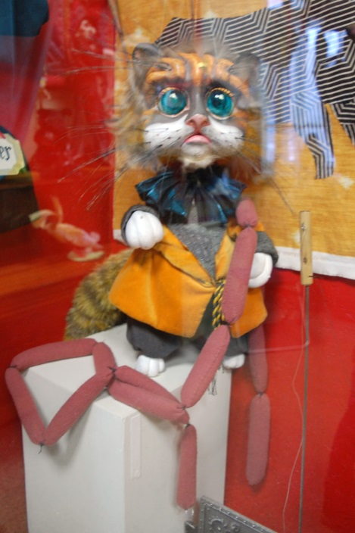
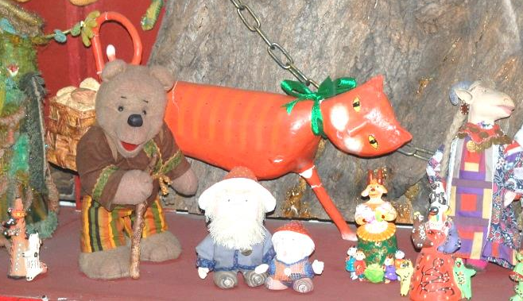

Slide 14
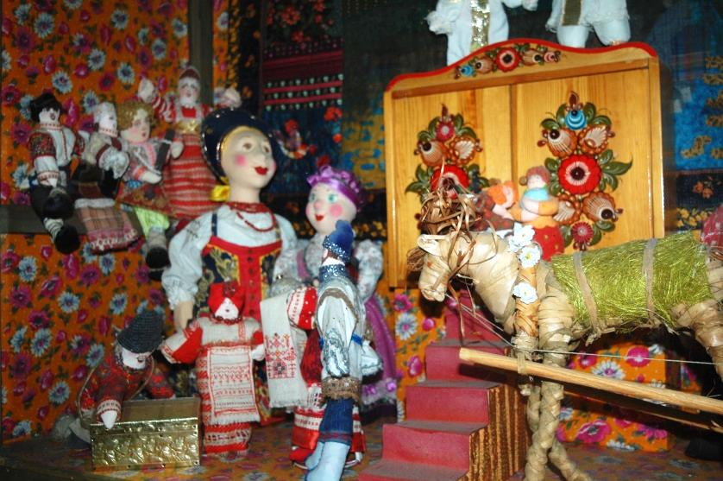
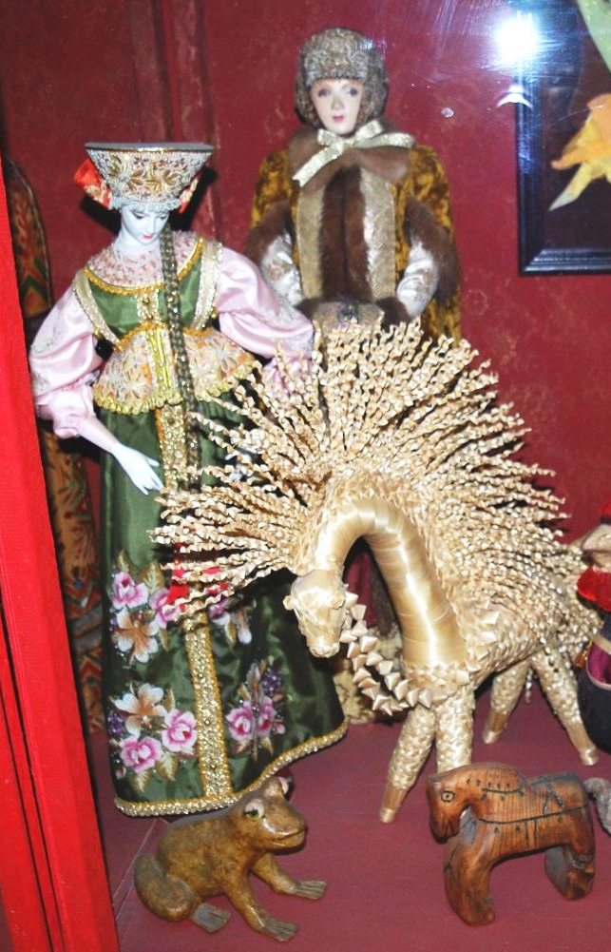
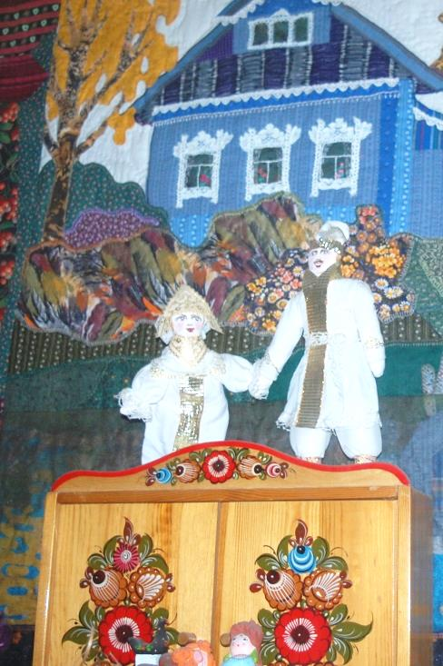
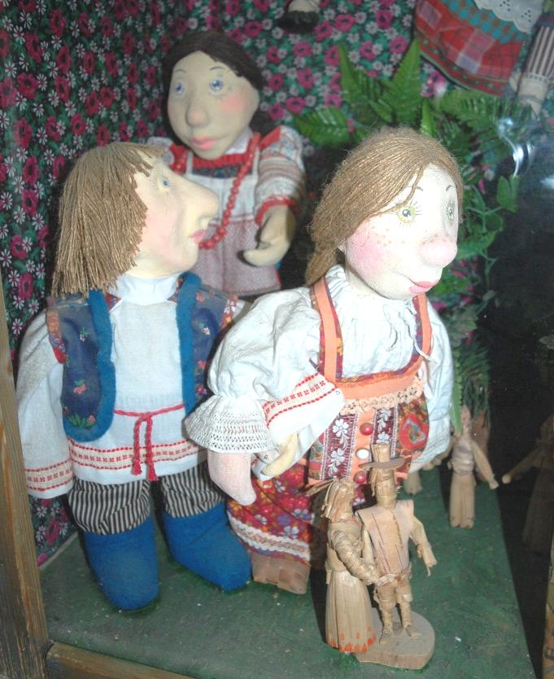
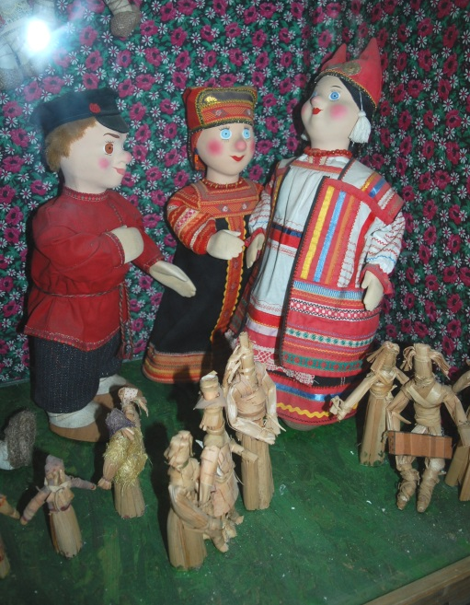
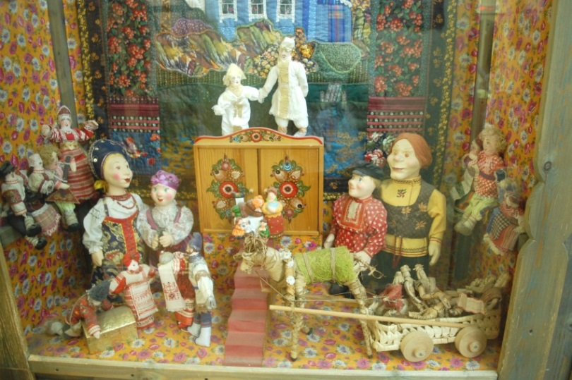

Slide 15
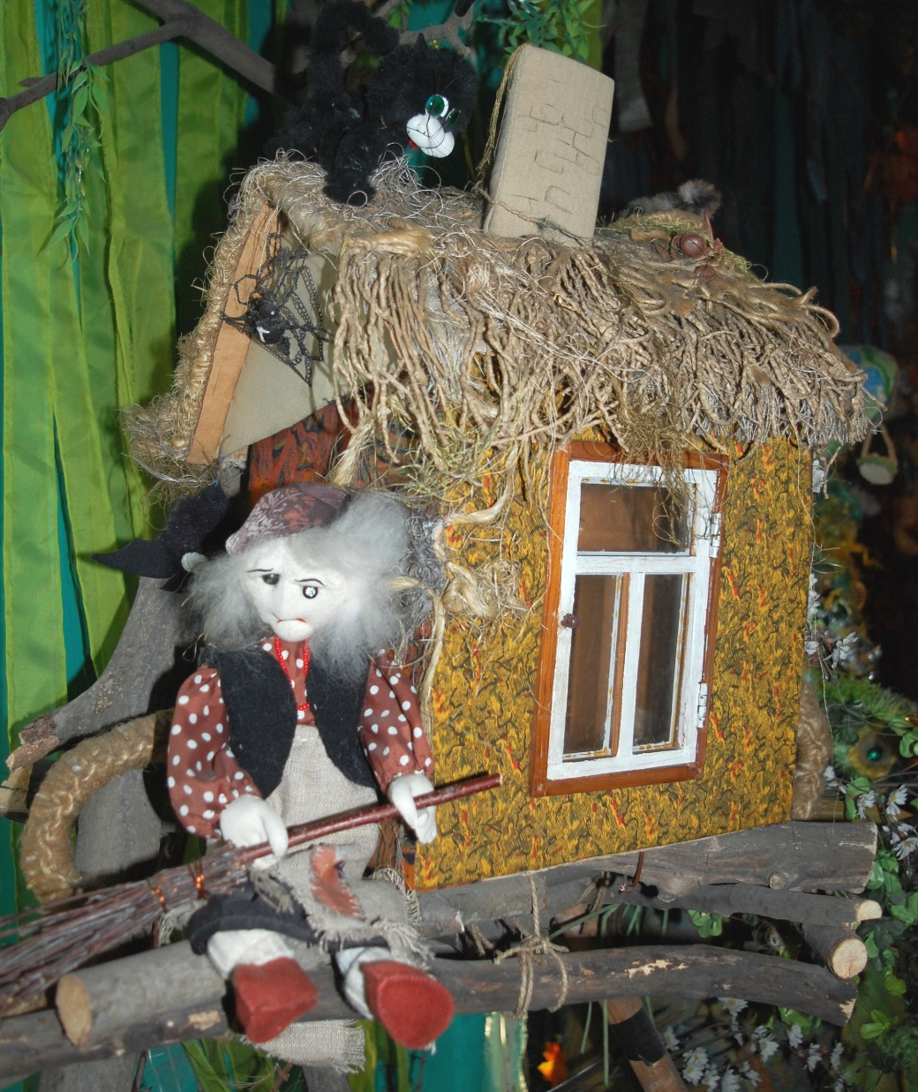
ВЫВОД:
Целью нашего исследования было разобраться: добрая или злая Баба Яга на самом деле. Мы для себя решили, что она разная. В некоторых сказках Баба Яга – положительный персонаж, а в других – отрицательный. Значит Бабу Ягу нельзя считать только злобной и сварливой старухой, иногда она добрая, весёлая, шутливая, гостеприимная и вежливая старушка. Мы ее совсем не боимся!

Slide 16
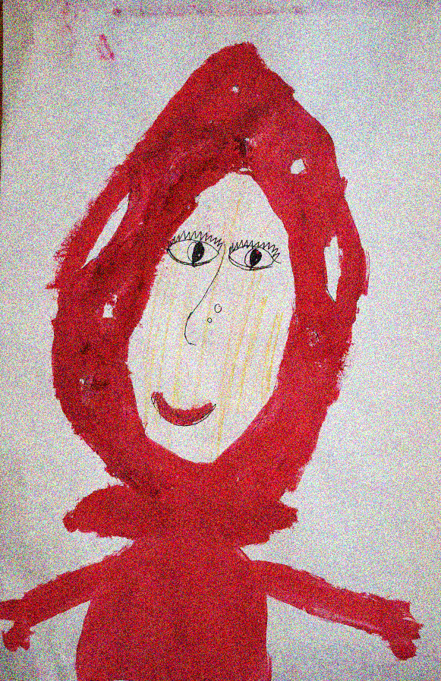
Что необходимо, чтобы сочинить волшебную сказку?
-придумать главное событие;
-подумать, что заставит героя уйти из дома,
-что произойдет с ним в пути и какие события будут повторяться;
-как герою удастся победить врага и какую награду он получит;
-взять зачин, концовку из любимых сказок, использовать слова и выражения из «Словаря сказочника»;
-придерживаться составленной схемы сочинения волшебной сказки;
-помнить, что героем нашей сказки обязательно должна стать Баба Яга!

Slide 17





Наше творчество

Slide 18







Ваши отзывы

Slide 19

СПАСИБО!

